Slide 1
Processo Seletivo para Equipe de Robótica
Aluno : João Victor de Castro P. Faria
Turma : 7° ano

Slide 2
O que são os Core Values propostos pelo FLL?
-Descoberta: Explorar habilidades e ideias novas.
-Inovação: usar a criatividade e a persistência para
Resolver problemas.
-Impacto: Aplicar o que você aprendeu para melhorar o mundo em que vivemos.
-Inclusão: Respeitar uns aos outros e aceitar as diferenças.
-Trabalho em equipe: Somos mais fortes quando trabalhamos juntos.
-Diversão: admirar e celebrar aquilo que fizemos.

Slide 3
Em qual ou quais deles você se encaixa ?
Eu acho que o que eu mais me encaixo é o de trabalho em equipe pois, gosto de trocar ideia e conhecimento com os outros. E também gosto de trabalhar com outras pessoas pois, duas cabeças pensam mais que uma e com isso podemos perceber algo de errado que o outro não percebeu.
Mais quero e vou aplicar todos os Core Values!

Slide 4
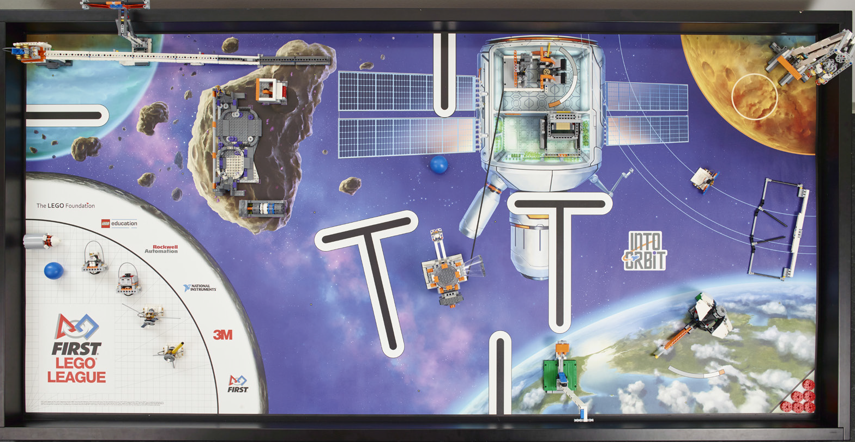
Visão geral da mesa

Slide 5
Faça uma base-prova
A parte que eu escolhi foi a m11 Escape velocity
Que consiste em: O robô precisa pressionar/bater o Acionador forte o suficiente para fazer a nave espacial permanecer no alto.

Slide 6
A minha ideia é:
-Fazer um robô que tenha um uma roda/pneu que esteja uns 20/30 cm de altura , e quando ele chegasse perto do objetivo as peças que seguram o pneu lá em cima tombem mais sem soltar do resto do robô.
Conclusão.
Quando o pneu tombar ele vai pegar tanto impulso que vai acionar o acionador e a nave subirá.

Slide 7
Fonte: http://www.portaldaindustria.com.br/sesi/canais/torneio-de-robotica/?utm
Obrigado pela atenção de todos!!!
Fim!!

